Slide 1

2026维持慢牛趋势
主讲老师
陈灼基
课程日期
2025.09
执业编号
投顾从业：A1120620030004
基金从业编号：P1069558100002
中国·广州

Slide 2
当前的操作思路
1、控盘双突破（智能辅助线、20日、10日、5日均线），走向上的趋势
2、主题猎手战法：结合热点、L2资金等指标

Slide 3
精辟投资格言
当你理解人心，你才理解市场。
你会发现：
大家很兴奋的时候，就是短线顶部附近
大家很绝望的时候，就离短期底部不远
大家都在喊风险的时候，其实风险不大
大家都在喊机会的时候，其实机会较少
行情从来不是 K 线里的秘密，
而是大众情绪的“平均值”。

Slide 4
今日热门消息解读
1、智能电网：
今年南方电网公司固定资产投资安排1800亿元，连续五年创新高，年均增速达9.5%，将重点投向新型电力系统建设、战略性新兴产业发展、优质供电服务提升等领域，为实现“十五五”良好开局提供坚实支撑。
2、机器人：
据媒体报道，从宇树代理商和供应商处获悉，宇树25年人形机器人出货量超5500台，25年量产下线超6000台（非累计），上述为纯人形的数量，不含双臂轮子底盘等其他机器人。这一量级在全球人形机器人行业中属于较高水平，证明了产品的可靠性和市场初步接受度，表明中国在人形机器人赛道上已具备量产能力。

Slide 5
今日热门消息解读
3、商业航天：
1月19日15时48分，我国在海南商业航天发射场使用长征十二号运载火箭，将卫星互联网低轨19组卫星发射升空，卫星进入预定轨道，发射任务获得成功。媒体记者获悉，此次长征十二号发射的19组卫星，是由民营商业航天企业银河航天，独立承担此类太空基础设施建设研制的第二组卫星。

Slide 6
操作策略
仓位：五成——七成
策略：两个中线个股，两个短线个股
或者，三个中线、吃波段收益，一个短线
剩余资金灵活做T
持续拉升连板股、极致抱团趋势股、低吸高活跃强势股、
潜伏利好消息政策个股、耐心持有优质个股、平铺首板个股

Slide 7
风口狙击——为投资保驾护航
1、周一最强风口：选择当日涨停板个股最多的板块，当日最强的风口
2、周二主题风口：选择当日主题猎手最强的主题，挖掘最强的两个股票
3、周三资金风口：选择当日行业板块，主力净买额第一名或第二名的板块
4、周四逻辑风口：结合当日或近几日逻辑逐渐发酵的风口，博弈周末发酵
四个不同维度的逻辑，每天筛选出强风口、强个股，为投资保驾护航，助力账户长虹
用户收益案例：以上为特定客户、特定时间区间的历史业绩，个别情况不代表普遍现象，个股历史涨幅不预示其未来表现，过往收益亦不代表未来收益承诺。市场有风险，投资需谨慎！
个股案例涨幅回访：以上为特定条件、特定时间区间下的部分案例展示，不代表普遍现象，个股历史涨幅不预示其未来表现，过往收益亦不代表未来收益承诺。市场有风险，投资需谨慎！

Slide 8
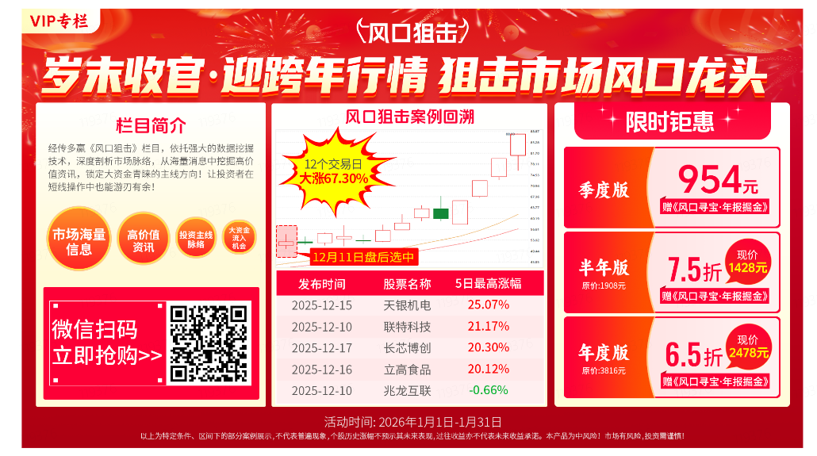
风口狙击

Slide 9
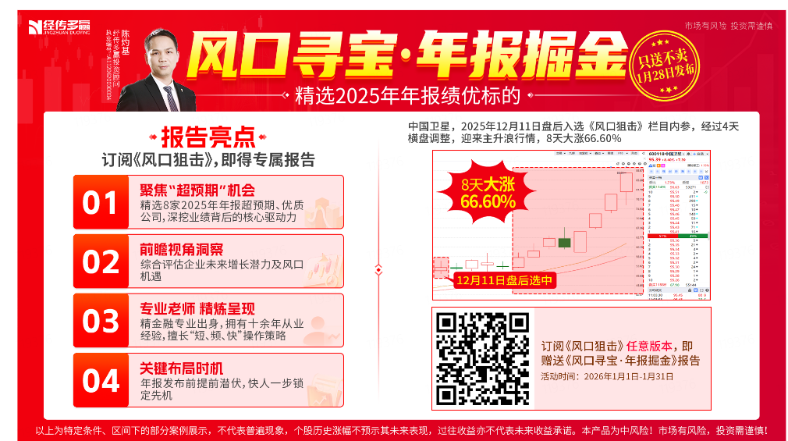
风口狙击

Slide 10
风口“寻宝”——年报掘金
《2025年年报风口“寻宝”》
上架时间：1月28日
精选八家2025年年报预告超预期、优质的公司，未来充满潜力的公司
凡是1月份购买风口狙击栏目，一个月、一个季度以上的都赠送这份报告

Slide 11
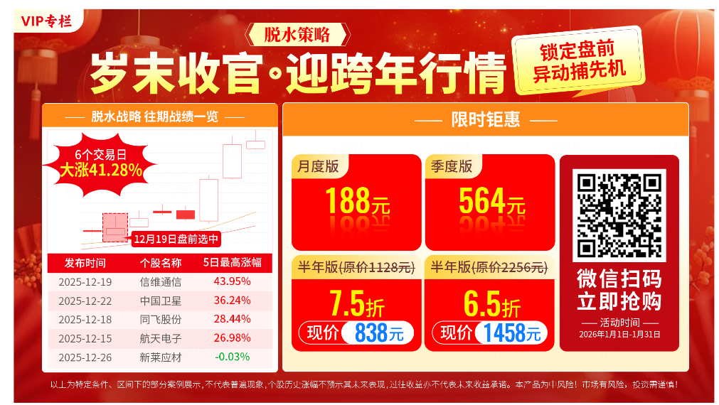
脱水策略

Slide 12


Slide 13

第三个“国九条”

Slide 14


Slide 15

经传好课

Slide 16


